Slide 1





HỌC VẦN

Slide 2










Bài 76: ươn - ươt

Slide 3
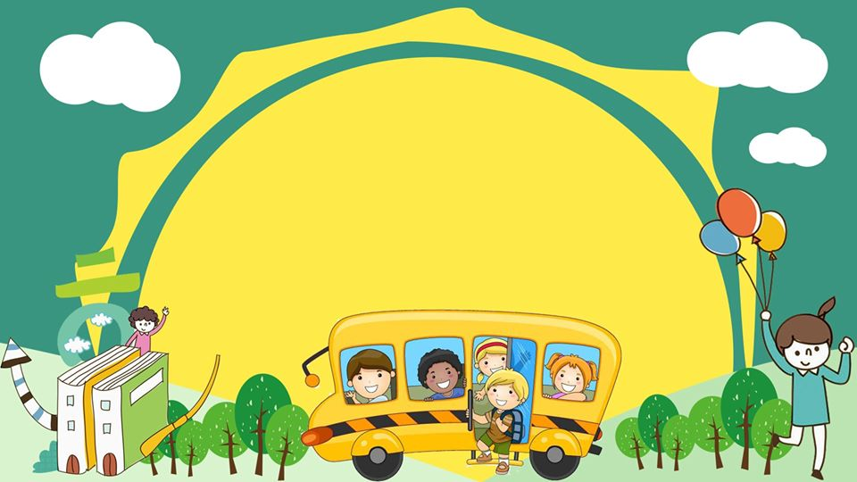
KHỞI ĐỘNG

Slide 4

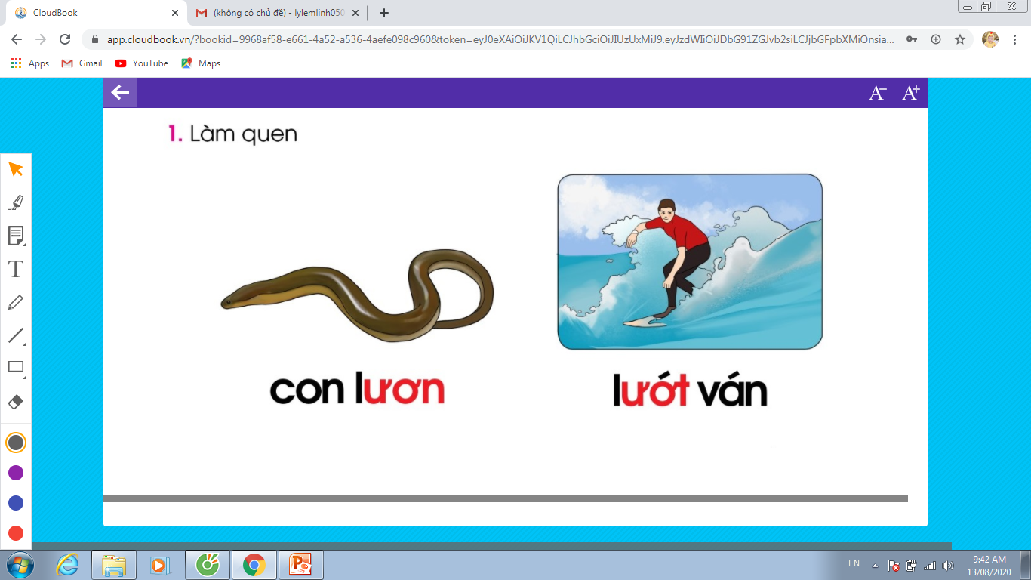
1: Làm quen
ươn
ươt
ươ
n
ươ
t
ư – ơ – nờ - ươn
ư – ơ – t - ươt
con lươn
lướt ván
lươn
lướt
l
ươn
l
ướt
lờ - ươn - lươn
lờ - ươt – lươt - sắc - lướt

Slide 5

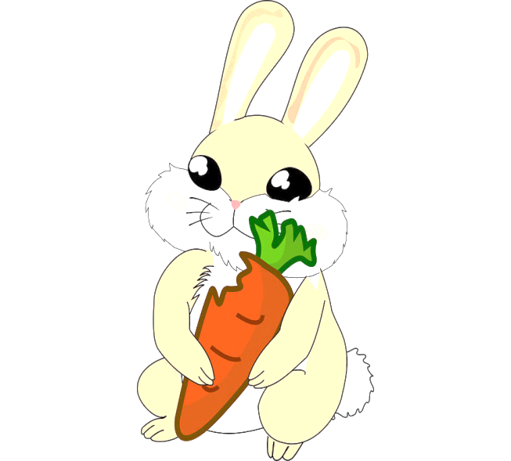


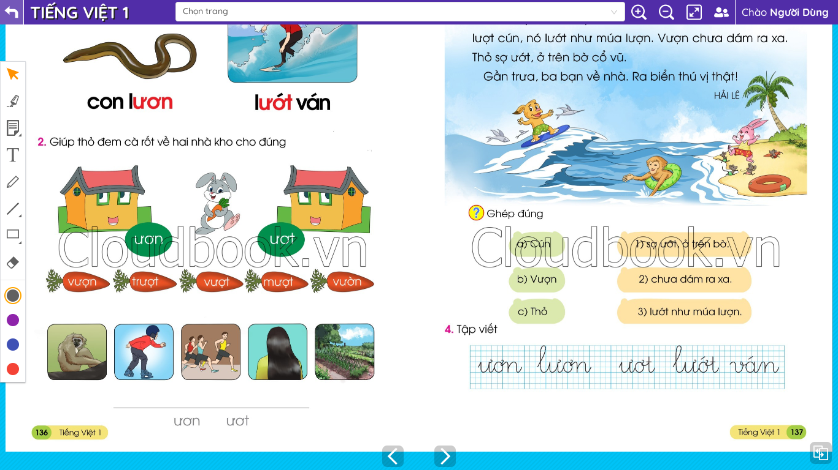
2: Giúp thỏ đem cà rốt về nhà kho cho đúng.
ươn
ươt
vượn
trượt
vườn
vượt
mượt

Slide 6
NGHỈ GIỮA GIỜ

Slide 7
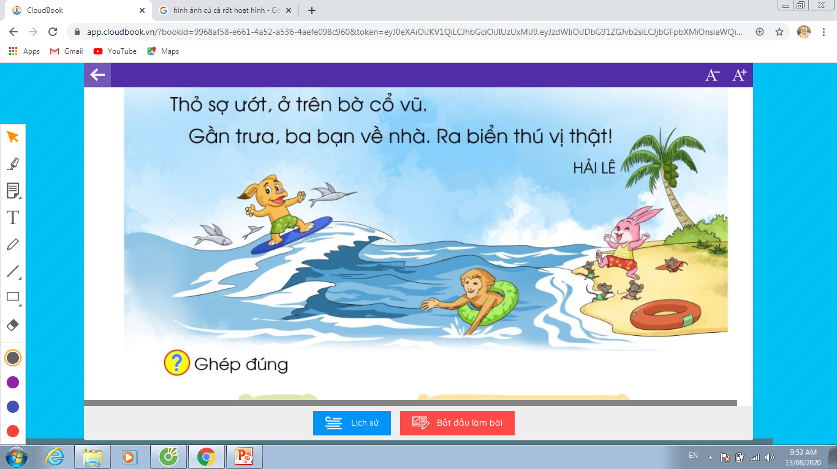
3. Tập đọc
Lượt ván
Cún, thỏ và vượn ra biển.
Biển đẹp quá. Trên bở, lũ biển trượt ván, nô đùa
ầm ĩ.
Trên mặt biển. Bọn cá chuồn hăm hở lướt ván. Đến
lượt cún, nó lướt như múa lượn. Vượn chưa dám ra xa.
Thỏ sợ ướt, ở trên bờ cổ vũ.
Gần trưa, ba bạn về nhà. Ra biển thú bị thật.
HẢI LÊ

Slide 8

LUYỆN ĐỌC TỪ KHÓ
lướt ván
cá chuồn
trượt ván
hăm hở
nô đua
lướt như múa lượn

Slide 9
3. Tập đọc
Lượt ván
Cún, thỏ và vượn ra biển.
Biển đẹp quá. Trên bở, lũ chuột trượt ván, nô đùa
ầm ĩ.
Trên mặt biển. Bọn cá chuồn hăm hở lướt ván. Đến
lượt cún, nó lướt như múa lượn. Vượn chưa dám ra xa.
Thỏ sợ ướt, ở trên bờ cổ vũ.
Gần trưa, ba bạn về nhà. Ra biển thú bị thật.
HẢI LÊ

Slide 10
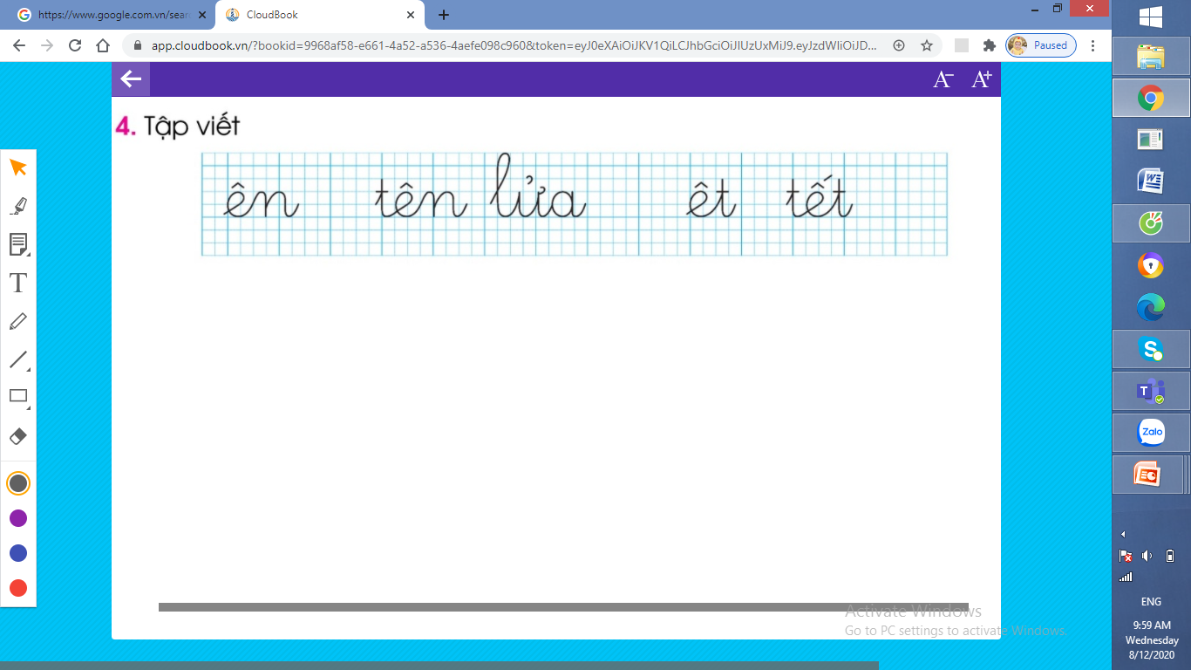
? Ghép đúng
a) Cún
1) sợ ướt, ở trên bờ.
b) Vượn
2) chưa dám ra xa.
c) Thỏ
3) lướt như múa lượn.
4. Luyện viết

Slide 11
TẠM BIỆT

